Slide 1
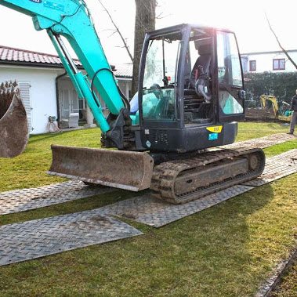
GVW-BauShop
bis zu 50 Tonnen belastbar
schnell & einfach werkzeuglos per Hand zu Verlegen
Mietpreis m²/Woche ab 6,50 € zzgl. MwSt.

